Slide 1
植物对水分的吸收和利用

Slide 2
一、水分的吸收
细胞在形成液泡前的吸水:主要靠细胞内的纤维素、淀粉、蛋白质的亲水性的物质吸收水分
细胞在形成液泡以后的吸水:通过渗透作用吸收水分的方式

Slide 3
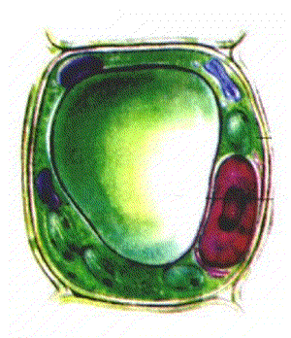
细胞膜
液泡膜
原生质层
细胞质
一个成熟的植物细胞与外界水溶液构成一个渗透系。

Slide 4
二 、水分的运输、利用和散失
运输
利用
散失

Slide 5
三、合理灌溉
不同植物的需水量不同。
不同一植物在不同生长发育时期需水量也不同。
我国水资源情况。

